Slide 1
Optimálne prostredie školy
Sebastián Theis

Slide 2
Naše triedy
Naše triedy by som si vedel predstaviť vymaľované vo veselších farbách.
Určite pohodlnejšie stoličky a lepšie stoly.
Veľa z nás by si vedelo predstaviť že by na miesto zošitov sa používali notebooky tablety. Namiesto tabúľ na ktoré sa píše kriedov by sa zaviedli interaktívne tabule.
V triede by spríjemnilo atmosféru aj viac rastlín. Či kvetov alebo rastlín.

Slide 3

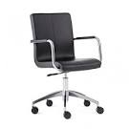


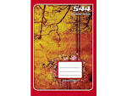


Zmeny
-----)
-----)
------)
------)

Slide 4
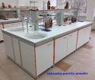
Učebne
Na našej škole nám chýba laboratórium.
Takže to by trebalo zariadiť.
Ostatné učebne sú celkom v poriadku.

Slide 5
Okolie školy
Okolie školy je prekrásne.
V okolí sa nachádza les. Hoci sa v ňom dosť často nachádzajú odpadky.
Nezodpovednosť ľudí, ktorý v lese nechávajú odpadky, ktoré by mohli vyhodiť do košov a tak nezaťažovať prírodu.
Na Deň Zeme v našej škole sa niekedy čudujeme čo nachádzame.
Na okolí školy by som ničil nemenil iba tie odpadky.

Slide 6
Ďakujem za pozornosť.

